Slide 1
Знаки препинания в предложениях с прямой речью.

Slide 2
Минутка чистописания
Мм Мм Мм Мм Мм Мм Мм Мм Мм Мм
Составь слово:
снеоь

Slide 3
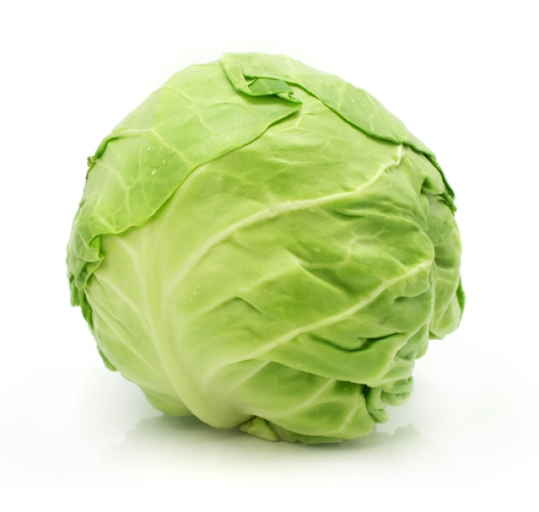
Словарная работа

Slide 4
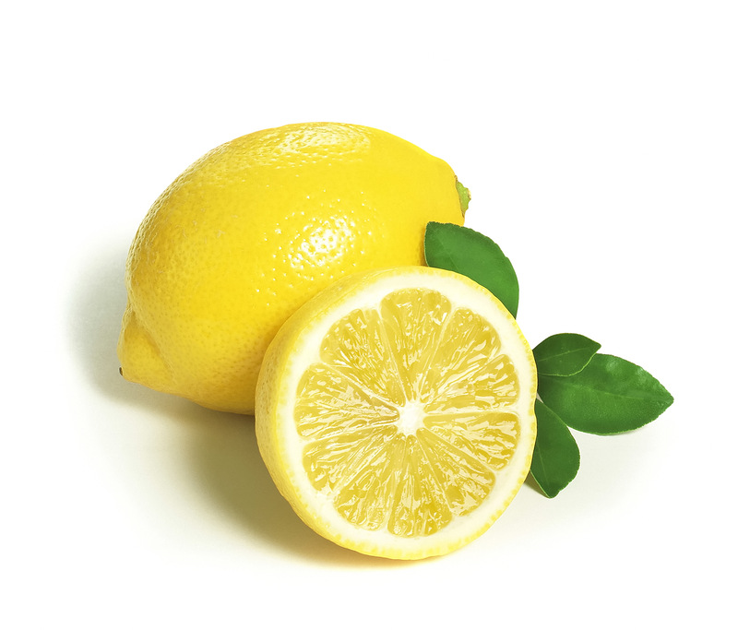

Slide 5
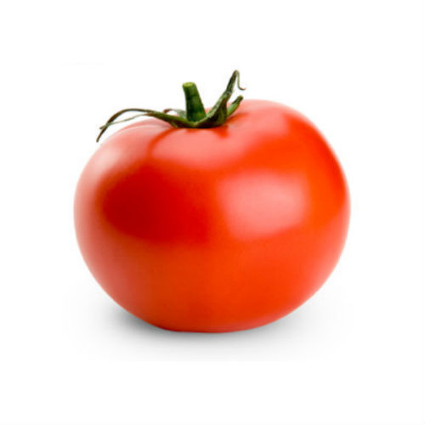

Slide 6
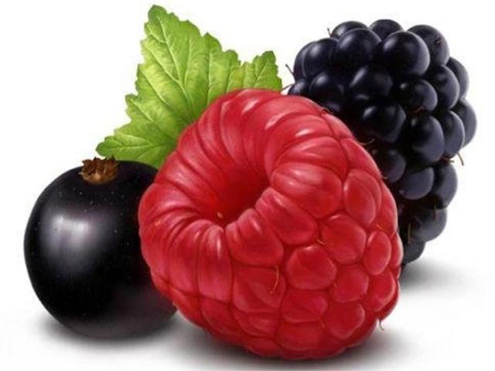

Slide 7
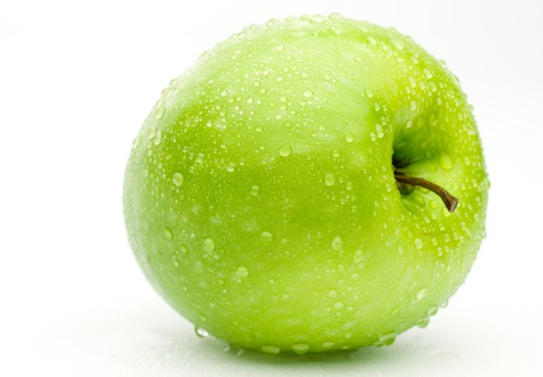

Slide 8
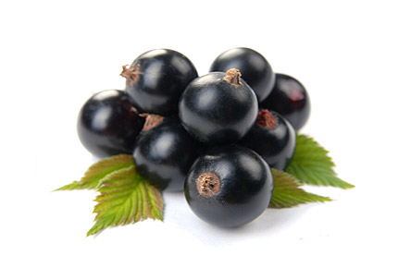

Slide 9
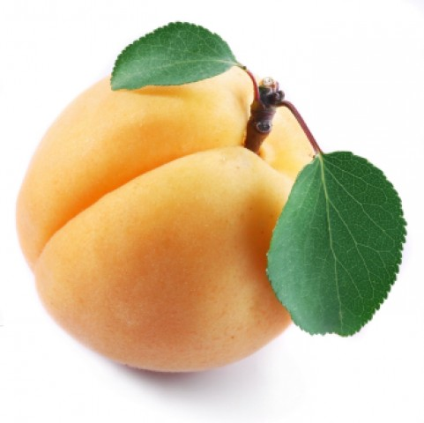

Slide 10
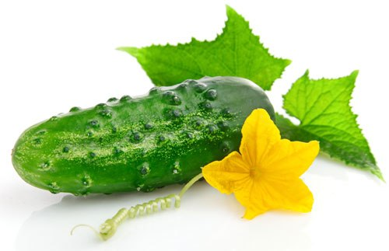

Slide 11
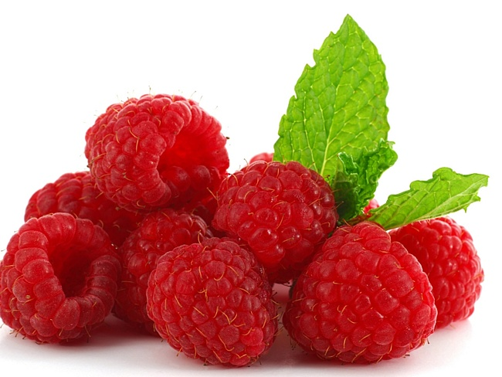

Slide 12
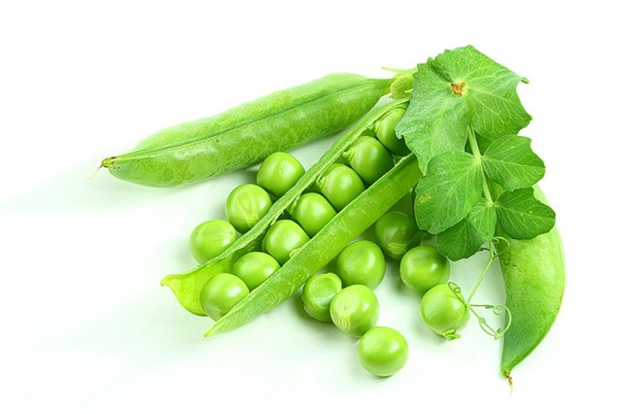

Slide 13
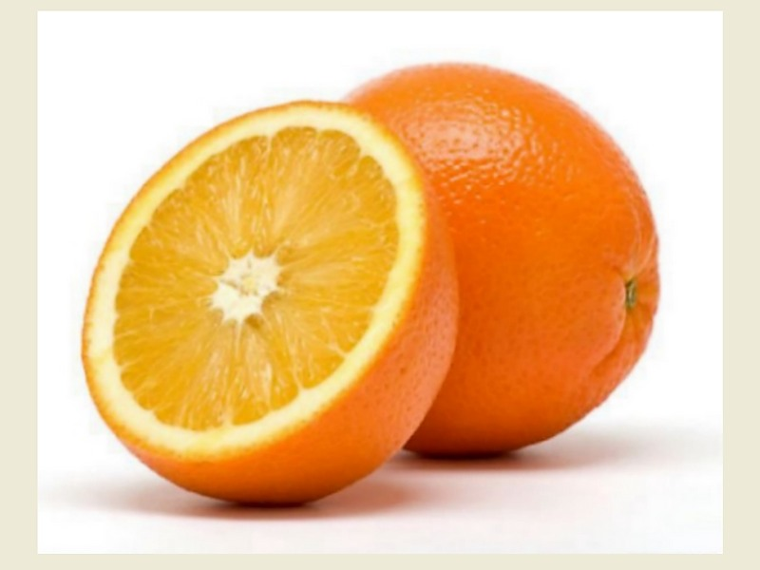

Slide 14
Имена существительные
Неодушевленные
Единственного числа

Slide 15
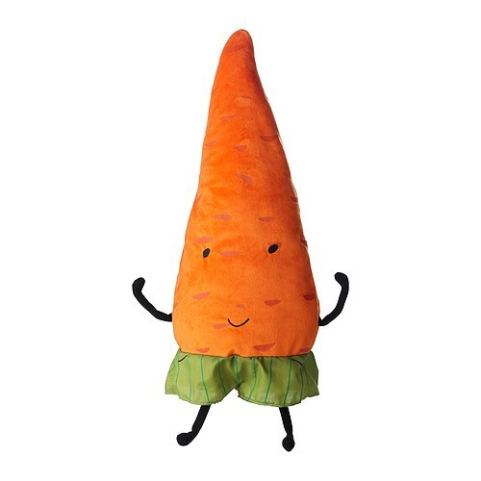
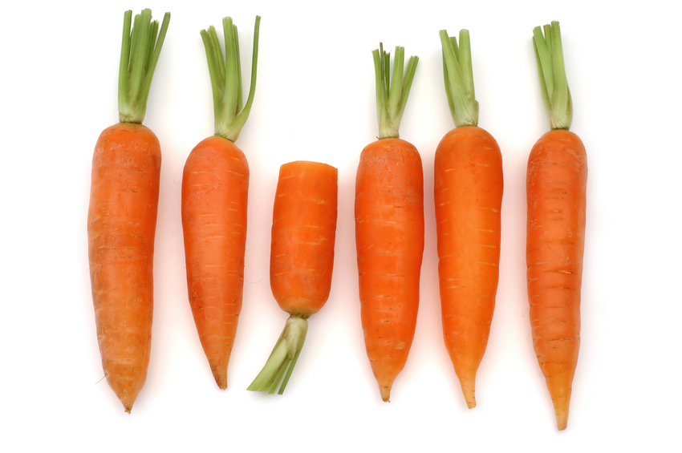
Морковь – огородное растение, овощ со съедобным сладковатым утолщенным корнем

Slide 16
